Slide 1

Методы и приемы интерактивного обучения иноязычному общению в условиях реализации ФГОС

Slide 2
.
«Скажи мне, я забываю,
Покажи мне, я могу запомнить,
Позволь мне сделать это,
И это станет моим навсегда…»

Slide 3
«interactive» взаимодействующий; воздействующие друг на друга.

Slide 4
Целью обучения английскому языку через применение интерактивных технологий является совершенствование всех компонентов иноязычной коммуникативной компетенции учащихся.

Slide 5
Задачи:
-развивать интеллектуальные и творческие способности учащихся;
-способствовать повышению мотивации обучающихся к изучению иностранного языка;
- совершенствовать уровень иноязычной коммуникативной компетенции обучающихся.

Slide 6
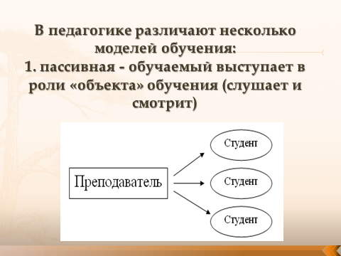

Slide 7
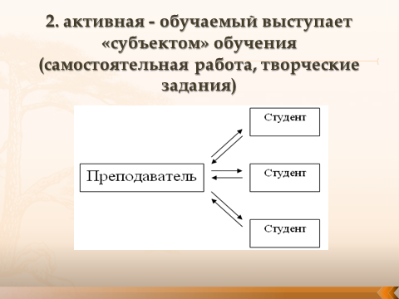

Slide 8
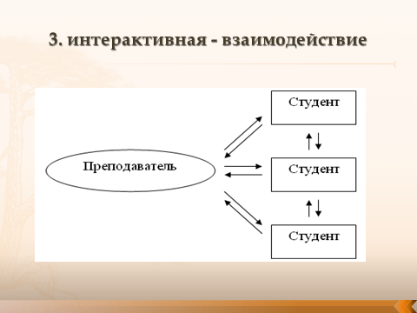

Slide 9
Основные особенности интерактивного обучения:
- принудительная активизация познавательной деятельности;
- самостоятельный поиск решения проблем;
- изменение роли учителя на роль организатора или консультанта;
- исключение монологического преподнесения материала;
- диалоговый характер.

Slide 10
Преимущества интерактивного обучения
повышается интерес к теме занятия (56.8%)
лучше усваивается материал (46.4%)
активнее работают на занятиях (39.9%)

Slide 11
Основные интерактивные формы обучения
• творческие задания;
• обучающие игры (ролевые игры, имитации, деловые игры и образовательные игры);
• социальные проекты и другие внеаудиторные методы обучения (соревнования, интервью, фильмы, спектакли, выставки);
• интерактивная лекция, работа с наглядными пособиями, видео- и аудиоматериалами, мозаика (ажурная пила), использование вопросов;
• тестирование;
• разминки;
• обратная связь и т.д.

Slide 12
Упражнение «БАНАНЫ»
(Надпись на доске: DSYTHUADKEJNFTZ)
Зачеркните в этой строке восемь букв таким образом, чтобы буквы, которые остаются (без изменения своей последовательности), составляли бы хорошо знакомое слово.

Slide 13
CHRPOYCTOADMIQLRE

Slide 14
CHRPOYCTOADMIQLRE

Slide 15
ЭПВДОФЛСЮКЦТИЗЯ

Slide 16
ЭПВДОФЛСЮКЦТИЗЯ

Slide 17
СИНКВЕЙН
В первой строчке тема называется одним словом (обычно существительным)
Вторая строчка – это описание темы в двух словах (двумя прилагательными)
Третья строчка – это описание действия в рамках этой темы тремя словами
Четвертая строчка – это фраза из четырех слов, показывающая отношение к теме
Последняя строка – это синоним из одного слова, который повторяет суть темы.

Slide 18
Русский язык
Национальный, основной.
Является, практикуется, забывается.
Единственный государственный язык России.
Славяне.

Slide 19
Teacher
________________ _________________
adjective adjective
________ ___________ ____________
verb verb verb
___________________________________
a sentence (4 words)
_________________________
a synonym

Slide 20
MIND-MAP
Следует определить понятие, которое вы хотели бы раскрыть поглубже. Можно представить в виде логотипа, а написать. Главное, чтобы у вас появилось ядро для наращивания массы;
Когда выбран центральный объект, можно отводить от него ветки первого уровня;
Когда у вас определенны ассоциации к основному слову, то можно переходить к детальному рассмотрению каждой ветки.

Slide 21


Slide 23
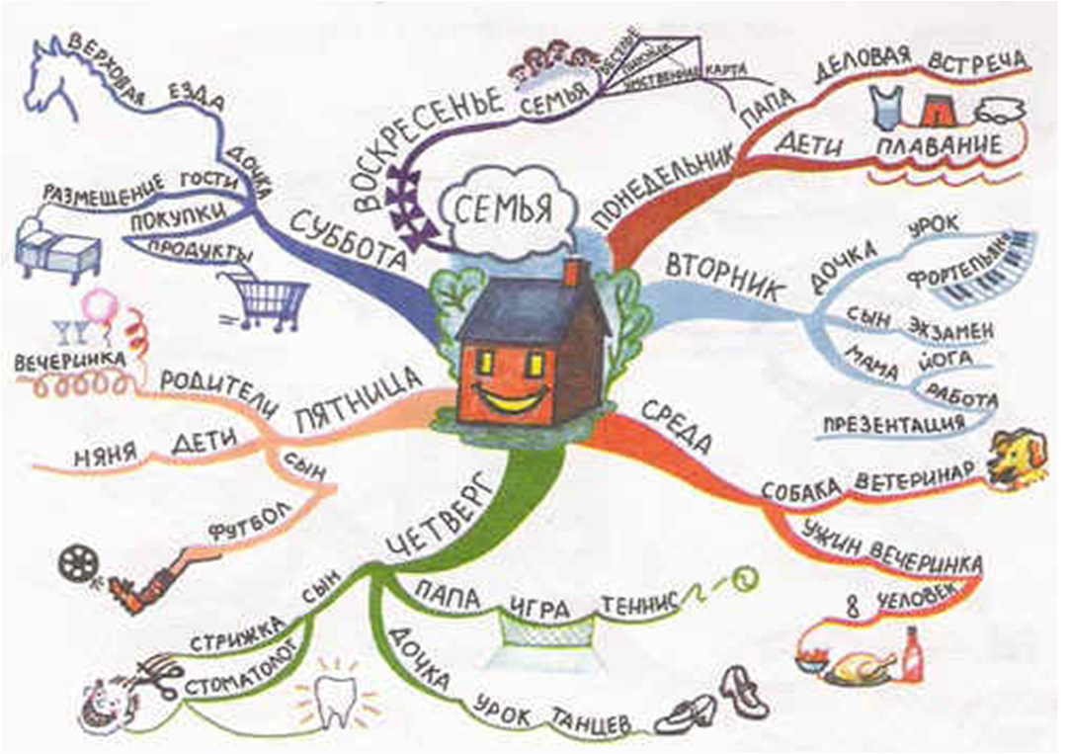

Slide 24
MIND-MAP
student
SCHOOL
friends
pupil
uniform

Slide 25
В ФГОС ВПО заявлено:
Удельный вес занятий, проводимых в интерактивных формах, определяется главной целью программы и содержанием конкретных дисциплин и должен составлять в целом не менее 20 % аудиторных занятий.

Slide 26


